Slide 1

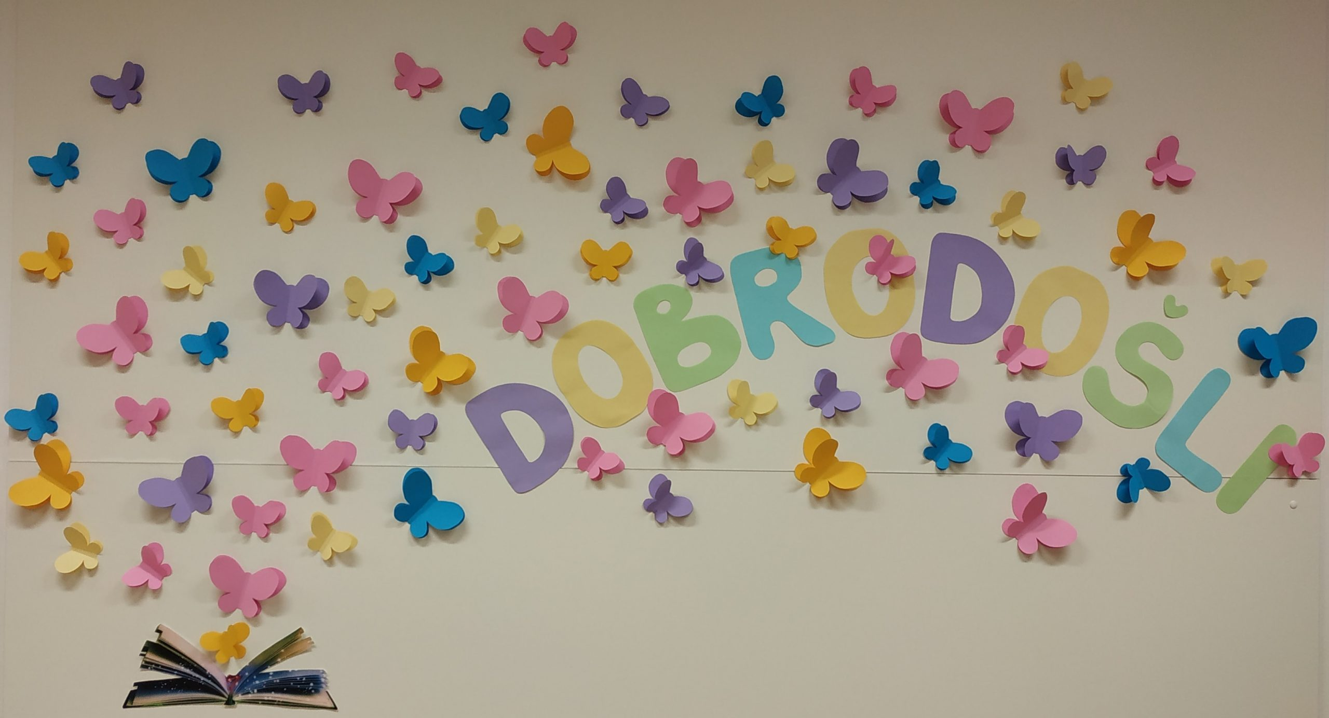
Obrazna refleksologija
Dobrodošli na tečaj obrazne refleksologije ”Senso”

Slide 2
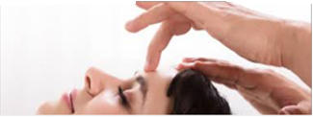
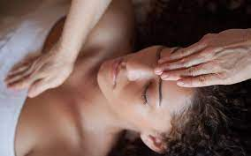
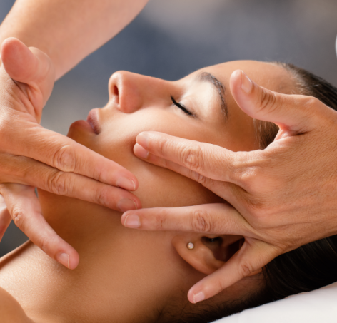
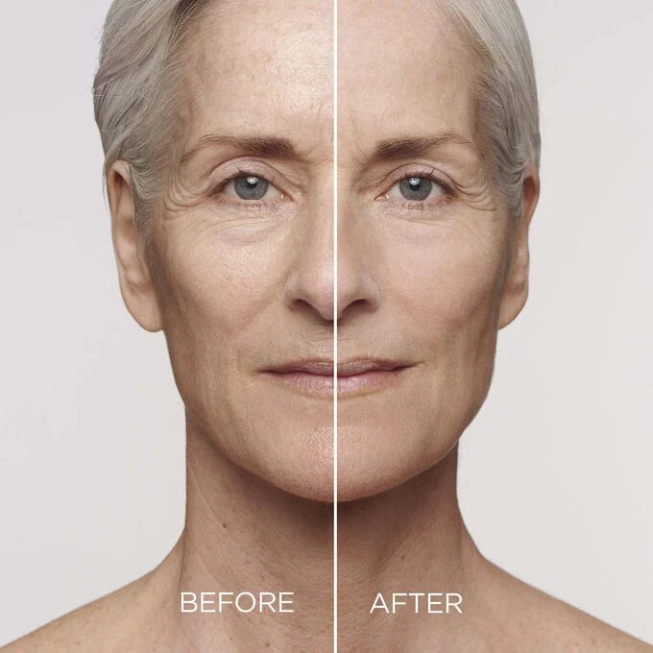

Senso - za obraz, telo in dušo ☺

Slide 3
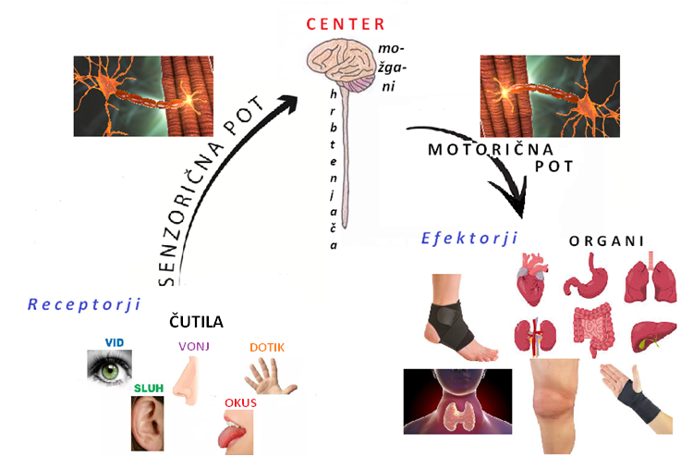
Receptorji so vsa čutila, ki zaznajo dražljaje. Potem pa, od čutil, po
Senzorični poti s pomočjo čutilnih nevronov te dražljaje prenašajo do centra.
Center so hrbtenjača in možgani, kjer se tvorijo odgovori na sprejeti dražljaj.
Ti odgovori se potem po
Motorični poti s pomočjo gibalnih nevronov pošiljajo od centra do
Efektorjev (organov) ki sprejmejo dražljaj in ustvarijo odgovor.

Slide 4
O naših reakcijah
- zavedne
- nezavedne
Zavedne odločitve - ko se za nekaj odločimo, da bomo točno to naredili ali sporočili, npr:
igramo na glasbilo, rišemo, rešujemo križanke, režemo kruh, igramo šah, nekaj pojasnjujemo, …
toda
ko nam pri plavanju pride nekaj vode v dihalno pot ali ko nam
pri obroku nekaj hrane zapre sapnik, kaj takrat počnemo?
Kako se temu reče?
= Refleks kašlja =
Čemu pa je ta refleks?
… ali je to zavedno ali nezavedno dejanje?
Tako kot naše zavedne odločitve, imajo tudi nezavedni postopki namen, da nam izboljšajo
življenjske funkcije, včasih pa nam celo rešujejo življenje.
Torej naše nezavedne reakcije so mnogoštevilne: usklajevanje encimov za prebavo hrane;
solzenje oči pri hlapih ali tujkih, ki bi lahko poškodovali naše oči;
kihanje, ko je veliko prahu v zraku; pospešitev cirkulacije pri obremenitvah;
drgetanje mišic, ko nas zebe; mežik pri blisku; gibalni refleksi, sanje, intuicija, bruhanje, …

Slide 5
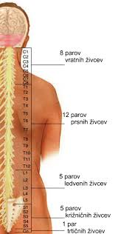
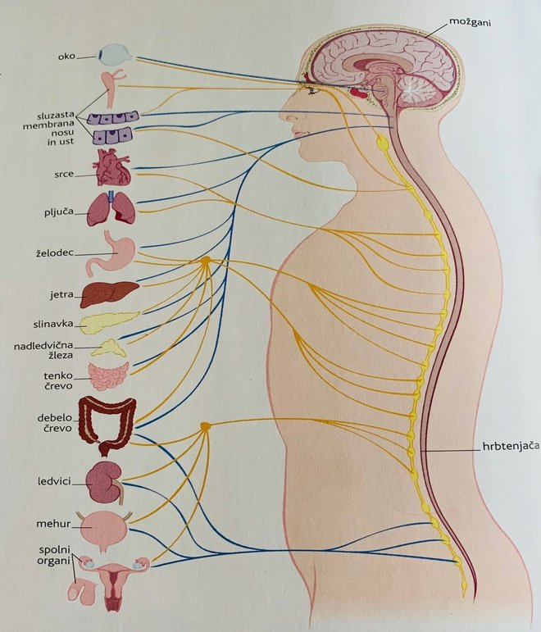
Iz hrbtenice izhajajo hrbtenjačni živci ki nezavedno vplivajo na delovaje organov.
Hrbtenjača je refleksni center ki omogoča hitro odzivanje brez vpliva naše volje,
kar nas pogosto rešuje v različnih kritičnih življenjskih situacijah.

Slide 6
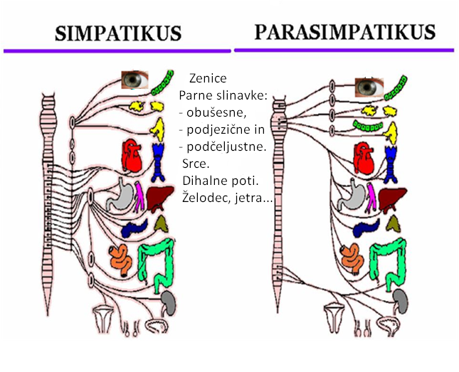
Vegetativno ali avtonomno živčevje - ni pod našim zavestnim nadzorom
Delovanje simpatičnega živčnega sistema organizem pripravi za stres - BOJ ali BEG: poveča se pretok krvi skozi mišičje, dihala in srce, zmanjša pa skozi prebavila in ledvice; srce utripa hitreje in močneje. Delovanje parasimpatičnega živčnega sistema je bolj izraženo v mirovanju - POČIVAJ in PREBAVI: srce utripa počasneje, prebavni sistem je v polnem delovanju; parasimpatikus prispeva tudi k zmanjševanju širjenja vnetja.
SIMPATIKUS - širi zenice,
pospeši srčni utrip,
poveča moč kontrakcije,
krči žile,
aktivira znojnice,
širi dihalne poti,
zavira peristaltiko,
povečano izločanje renina,
spodbuja ejakulacijo …
PARASIMPATIKUS - zoži zenice,
upočasni srčni utrip,
spodbuja prebavo,
sprošča mišice …
in sploh
vse nasprotno od simpatikusa.

Slide 7
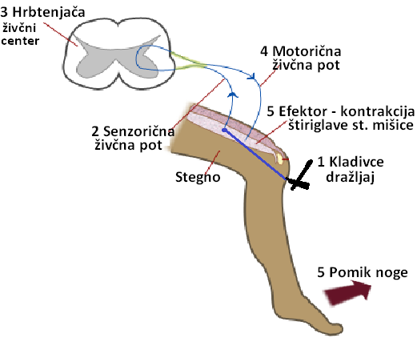
Refleks je najenostavnejša oblika vedenja, pri katerem pride do nehotenega odziva na dražljaj. Živčni mreži, ki je za to odgovorna, pravimo refleksni lok.
Refleks - fiziologija delovanja
Primer kolenskega oz. patellarnega refleksa
1. Receptorji zaznajo dražljaj udarca kladiva
2. Senzorična živčna pot
3. Integracija v živčni center (hrbtenjača)
4. Motorična živčna pot
5. Končni odziv kot kontrakcija mišice
in premik noge

Slide 8
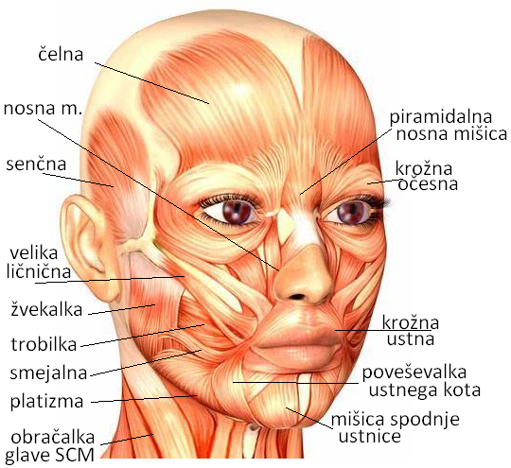
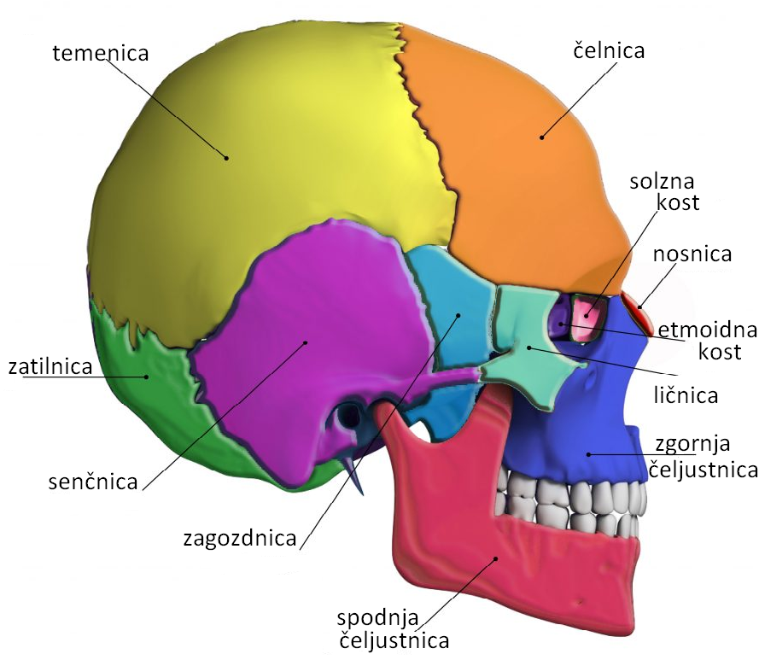
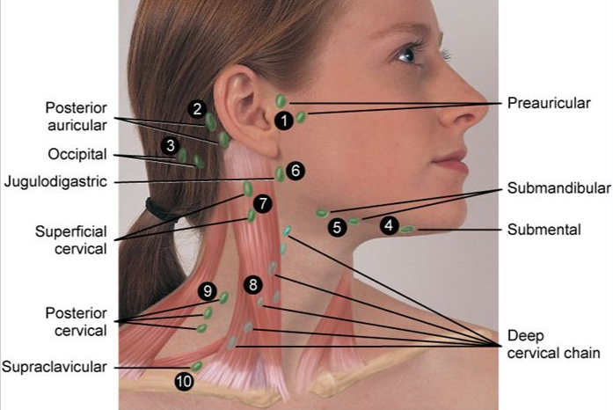
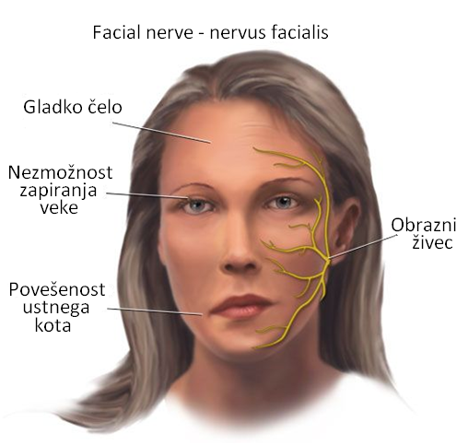
Anatomija glave

Slide 9
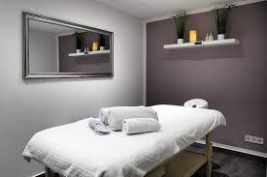
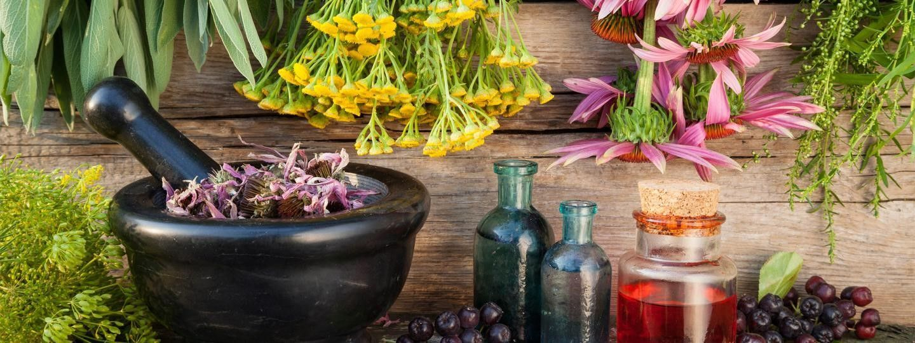
Priprava na storitev
Zajema:
Pripravo maserja
pripravo stranke
priprava masažne mize
pripravo prostora
sredstva za masažo in
pripomočki za masažo

Slide 10

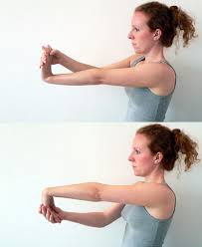
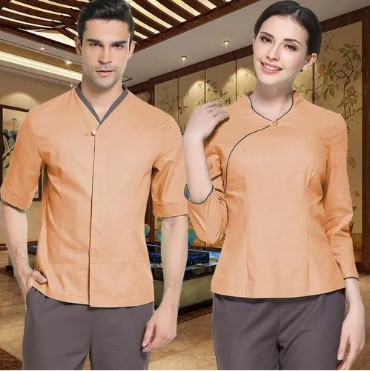
Priprava maserja
Psiho - fizična kondicija maserja
- psihično stabilna osebnost (osebna rast, izobraževanja …)
- pridobivanje fizične moči in ohranjanje gibljivosti
pri tem se maser razgiba in si ogreje roke in telo.
Fizični izgled maserja
- čistoča telesa, obleke in obutve maserja
- primerna obleka iz naravnih materialov (obleka naj ne bo ne preozka ne preohlapna ter naj je pralna na visoki temperaturi)
- udobna, nedrseča obutev
- speti in urejeni lasje
- čiste in negovane roke
- postriženi in nelakirani nohti
- brez nakita na rokah

Slide 11

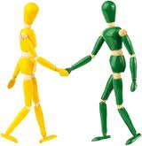

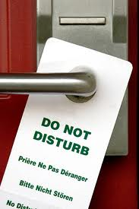
Priprava stranke
predstavitev in sprejem stranke,
informativni . pogovor
zbiranje informacij
(evidenčni karton)
fizična priprava stranke
- omogočimo zasebnost
- pokažemo ji prostor kjer se izvaja masaža
- pokažemo ji prostor kjer odloži osebne stvari
- prosimo, da odstrani odvečna oblačila
- uporaba svitkov, blazin, odej za zagotovitev udobja stranke
- pred masažo lahko opravimo vizualni in palpatorni pregled.

Slide 12
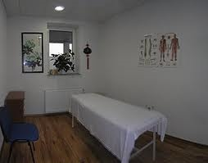
Prostor
okoli maserske mize naj bi bilo vsaj 80
cm širok prostor za gibanje maserja
Oprema prostora
umivalnik z tekočo toplo pitno vodo in ogledalo
dozator za tekoče milo in dozator za razkužilo za roke
papirnate brisače v podajalniku
koš za smeti na nožno odpiranje
omarica za prvo pomoč
cenik
ura, termometer, vlagomer
diplome, dokazila, vizitke, promocijski material
pisalna miza
omarica za dokumentacijo
sedež za maserja in za stranko
stol, obešalnik, polička za stvari stranke
zavesa oz. španska stena
masažna miza
pručka
mizica za masažna sredstva in pripomočke
omara za perilo
koš za umazano perilo
- čist in miren prostor
- primerno topel (~ 23°C)
- zadostna vlažnost (~ 55%)
- primerna razsvetljava (brez žarečih luči)
Po občutku lahko dodamo
akustične in svetlobne stimulanse.

Slide 13
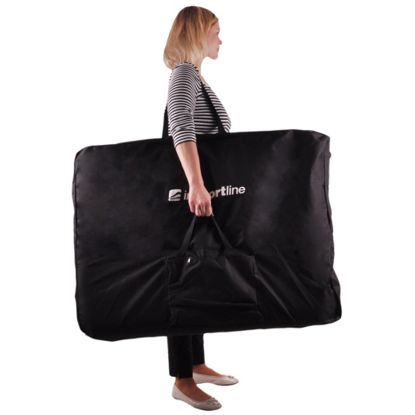
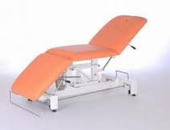
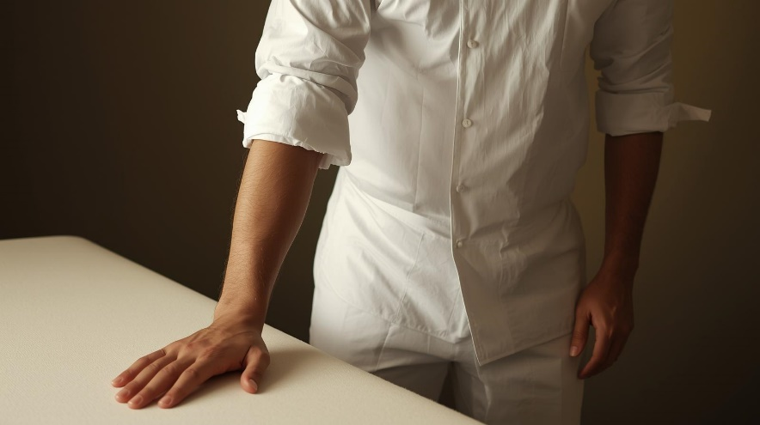
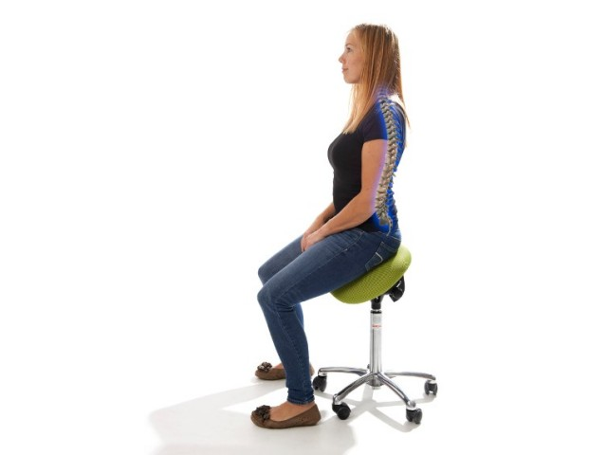
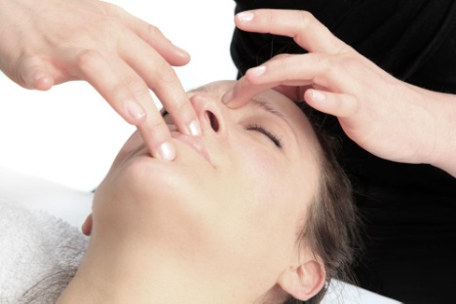
Pravilna višina masažne mize! Srednja višina masažne mize
Pri masaži nam mora omogočati svobodno Smo zraven masažne mize, iztegnemo
gibanje rok, ramen, telesa in nog. roko, dlan v hrbtnem upogibu
Če je le mogoče naj bo električna. (dorzalni fleksiji) da leži na mizi.
Med izvajanjem Senso
metode lahko sedimo.
Čiščenje in razkuževanje masažne mize
- odstranimo rjuho v koš za umazano perilo
- razmastimo masažno mizo s sredstvi za razmaščevanje po navodilu proizvajalca in
pri tem uporabljamo rokavice, papirnate brisače ali krpe pralne na visoki temperaturi
- osušeno mizo razkužimo z alkoholno raztopino (82% alkohol) lahko uporabimo tudi alkoholne robčke ali
industrijsko pripravljena alkoholna razkužila
- namestimo svežo rjuho in predlogo

Slide 14
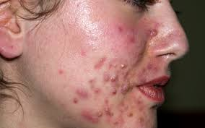
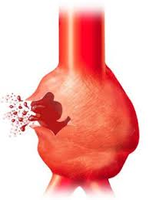
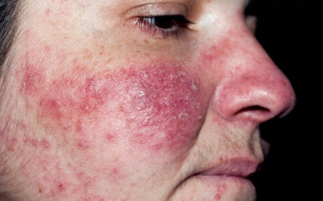
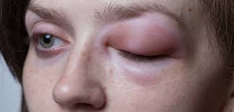
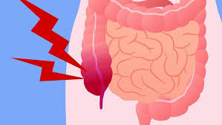

Kontraindikacije
Kontraindikacija (splošno) je kriterij za odložitev medicinskih ukrepov (uporabe določenega
zdravila oz. postopka) zaradi stanja bolnika, določenih dejavnikov ali drugih okoliščin.
Kontraindikacije so lahko določene bolezni, alergije, neželeni učinki, starost, predizpozicije …
Seznam kontraindikacij za Senso
poškodbe na obrazu (npr. gnojne rane), otekline ali edemi,
različni ekcemi ali druga kožna obolenja,
kožna vnetja ali druga akutna stanja na obrazu,
zlomi ali odprte rane na obrazu,
anevrizme,
tromboza,
teža srčna obolenja,
sveži srčni infarkt ali možganska kap,
vročinska stanja ki se ne odzivajo na metode ali zdravila,
bolezni, pri katerih je potrebna takojšnja operacija (npr. akutno vnetje slepiča,
predrtje votlih organov, mehanska poškodba vranice …),
epilepsija,
alkoholiziranost ali psihoaktivne snovi,
psihoze, shizofrenija, paranoja, odklop od realnosti,
maligni tumorji,
problematična nosečnost.
= Čez kontraindikacije je dovoljeno delati samo z dovoljenjem zdravnika.

Slide 15
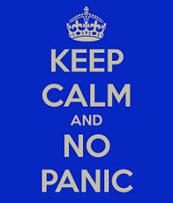

Možne reakcije po tretmaju
Reakcije na metodo Senso so večinoma prijetne toda redkokdaj so tudi neprijetne,
a so prehodnega značaja in trajajo lahko le nekaj ur, največ pa dan ali dva.
Možne reakcije so lahko zelo različne; se pojavijo v manj kot 3 % pacientov.
Utrujenost ali poživljenost, slab spanec, odličen spanec, smrdeči izločki:
pogostejše izločanje urina in blata, napenjanje, glavobol, povečano potenje
po vsem telesu, povečanje izločanja sluzi iz nosu ali iz črevesja, povečano
izločanje ušesnega masla, vaginalni izcedek, čiščenje starih ran, izcedek iz
oči pojav kožnih mehurčkov ali rdečin, bolečine na refleksni coni, bolečine
v organu, ki je zdravstveno prizadet in smo ga delali, očesni ječmen, herpes,
bruhanje, ponovitev zdravstvenih težav, ponoven izbruh stare ali kronične
bolezni, vročina, prehladu podobni simptomi, zobobol,
težke noge, lahke noge, izražanje čustev: jok, smeh, jeza,
iskrenost do samega sebe, boljši stik s sabo in ljubeč odnos
do sebe, odločitev za kvalitetno spremembo življenja.
= Pred tretmajem obvezno vprašamo stranko ali ima kakšne zdravstvene težave.
Kombinacija refleksoterapije z drugimi metodami zagotovo poveča učinkovitost terapije
in pospeši proces zdravljenja. Zaželeno je da je o tem seznanjen strankin terapevt ali
zdravnik, da preveri morebitne kontraindikacije ali neželene učinke.
Če je kakšna kronična ali resna bolezen, se je treba posvetovati s svojim zdravnikom.
Različni obliki refleksoterapije spadajo pod alternativno ali dopolnilno medicino.
To pomeni, da se lahko uporablja skupaj s klasično medicino, vendar ne nadomešča
uradne zdravniške diagnoze in zdravljenja.

Slide 16
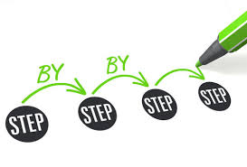
Praktični del
Najprej se pogovorimo s stranko, ji prisluhnemo;
jo začutimo, se potrudimo, da tudi ona začuti nas.
Potem seznanimo stranko s potekom in z namenom
našega dela.
Pred tretmajem stranka naj odstrani ličila in umije obraz
mi pa poskrbimo za čistočo svojih rok;
potem ji lahko nežno zmasiramo celoten obraz.
Šele potem se lotimo limfne drenaže,
masaže refleksnih con in
stimulacije akupunkturnih točk.
Za uspešno izvedbo se je treba le naučiti lokacijo
refleksnih con in točk ter način njihove stimulacije.
Metoda Senso je zelo enostavna,
po Ockhamovem sistemu enostavnosti,
se izogibamo odvečnem balastu.

Slide 17
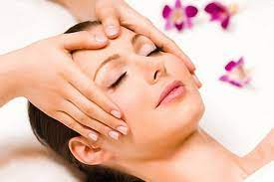
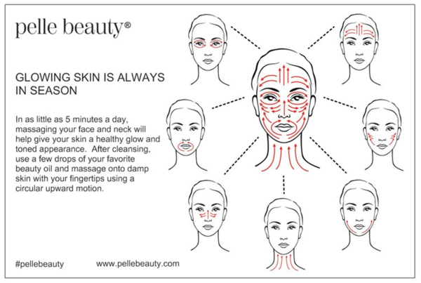
Masaža obraza
je namenjena sprostitvi telesa in uma.
Masiramo počasi, ne uporabljamo hitrih in močnih gibov masiranja.
Pri masaži obraza uporabimo kreme, ki so namenjene za obraz, vendar niso hitro vpojne, zato da roka lepše drsi po površini. Lahko pa dodamo samo nekaj kapljic olja, nežnega in sproščujočega vonja. Obraz masiramo iz sredine navzven, to se pravi iz medialnega proti lateralnemu, zunanjemu delu.
Obraza pred tretmajem refleksnih točk,
ni obvezno masirati, je pa zelo prijetno.
Po celotni površini obraza nežno nanesemo ustrezno sredstvo za masažo.
Pri glajenju čelo razdelimo na tri dele. Rob lasišča, sredina čela in rob obrvi.
Potegi se začnejo na sredini čela in jih zaključimo na sencah s krožnimi gibi. Vse skupaj ponovimo 3x. Nadaljujemo pod očmi, na licih, pod nosom (naredimo račji kljun ustnic) in na bradi. Vsako glajenje začnemo od sredine, končamo na sencah s krožnimi gibi.
Z različnimi prijemi gnetenja obdelujemo celotni obraz; s tem izboljšamo cirkulacijo - gnetemo vsakič proti ušesom.
4. Zaključimo z glajenjem.
Če smo dovolj vešči lahko izvajamo, usklajeno z dihanjem stranke,
z odprto dlanjo potiske oz. pozibavanje v ročaj prsnice.
Stimulacija vagusnega živca je lahko jagoda na torto ☺

Slide 18
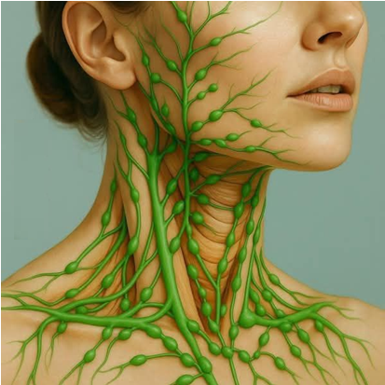
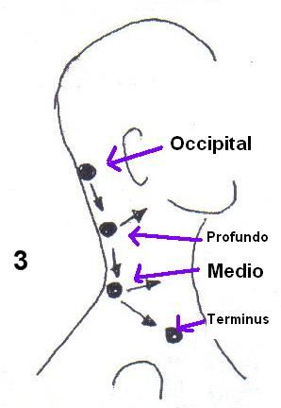
Limfna drenaža cervikalnih vozlov
Profundus 5 krogov/potiskov
Media 5 krogov/potiskov
Terminus 5 krogov/potiskov
Ponovimo 3x
Pred tretmajem stimulacije točk, ni obvezno izvajati drenažo cervikalnih vozlov. Vendar za dober rezultat in izboljšanje pretočnosti limfnega toka, jo priporočamo.

Slide 19
Masaža con na obrazu
Izvajamo pritiske, rotacijo ali raztege - čas, smer in pritisk po občutku.
Pozorni smo na mimiko stranke - ne povzročamo bolečin in neprijetnih občutkov.
Če izvajamo samo consko masažo
naj bi stimulirali
bolj občutljive cone cca 5 minut,
tiste ki so manj občutljive pa 1 do 2 min.
neobčutljive cone - po 10 sekund pa gremo čez
neprijetna področja ne delamo
Če imamo namen delati tudi tretmaje aku točk
potem pa samo cone problematičnih organov
cca 2-3 min po coni.
Ni obvezno delati masažo con pred tretmajem točk.
Cone lahko stimuliramo tudi kot
2. Podaljšana stimulacija ali z
3. Stimulacija z ventuzami
Podaljšana stimulacija je bolj primerna na grbinah
stimulacija z ventuzicami pa na ploskih površinah.

Slide 20
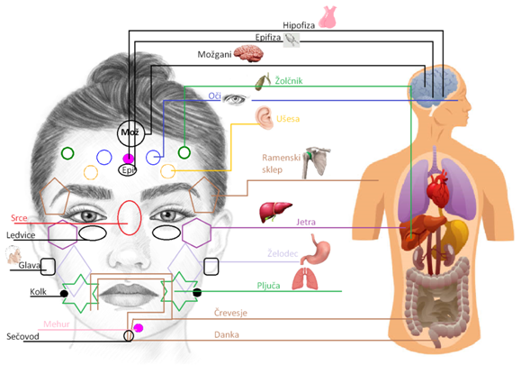
Lega organov - cone

Slide 21
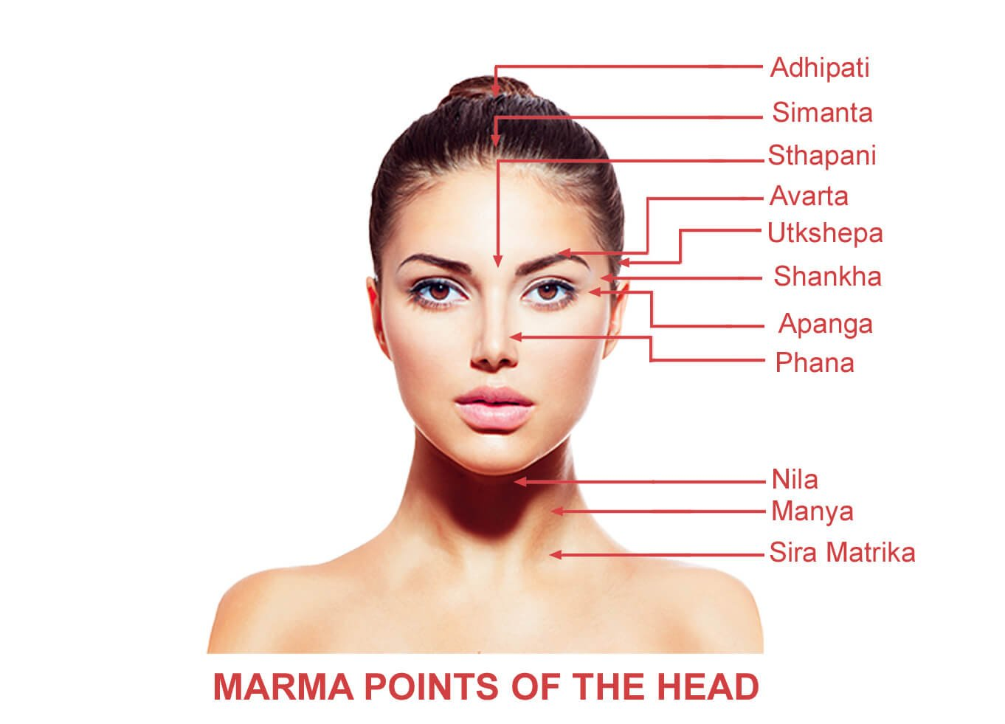
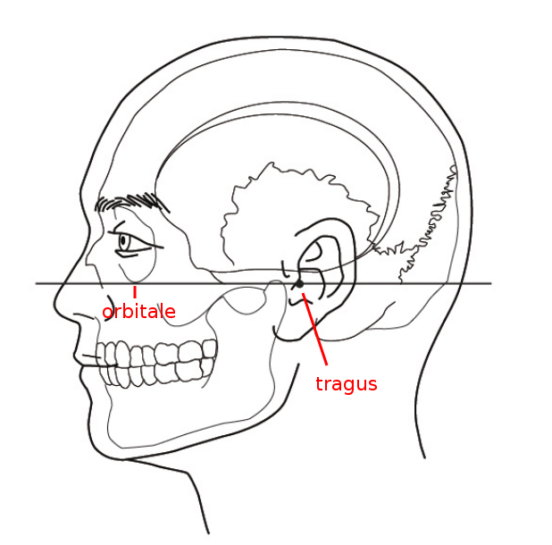
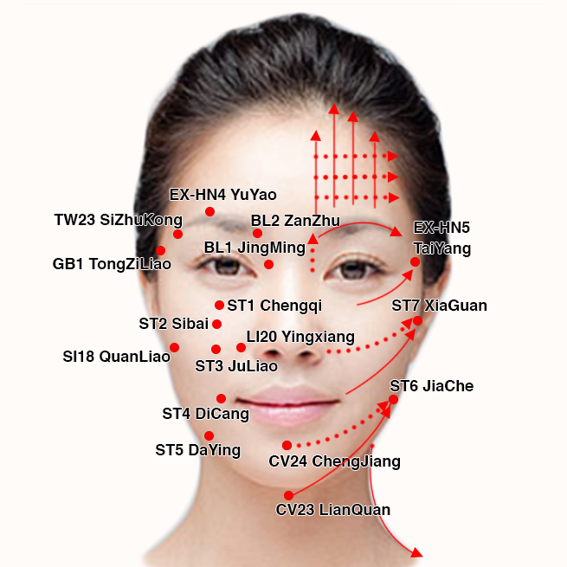
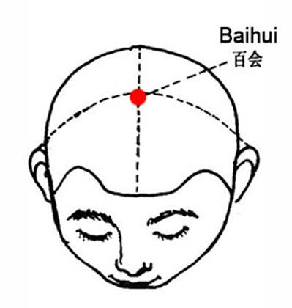
Poimenovanje točk
Točka na vrhu glave - linija z vrhom ušes
Indijsko – Adhipati
Kitajsko – Baihui
V splošni anatomiji - Kalvarija
Pri radiologiji pogosto - Vertex
Vzhodnjaška medicina - GV 20 …
Glava je v
Frankfurtskoj ravnini
Imenovanje točk ni nekega pomena zato aktivne točke bomo enostavno oštevilčili.

Slide 22
Kako najdemo točko in kako jo stimuliramo ?
Na podlagi naših zemljevidov že približno vemo, kje je točka ki jo iščemo, potem pa se
raziskovanje izvaja s konico prsta ali drsimo z kakšnim ne ostrim pripomočkom (lesena žlička)
pazljivo in ne premočno da ne izzovemo forsirane bolečine.
Terapijska točka je bolj občutljiva na pritisk, zato je treba biti pozoren pri iskanju/raziskovanju,
Večji kot je problem bolj občutljiva točka je.
Ko najdemo terapijsko točko, se včasih izzove mimična reakcija na mestu tretmaja (kontrakcija
mimične mišice) včasih pa celo tudi občutek senzacije v korespodentnem telesnem delu.
Poznamo več načinov stimulacije.
1. Statični pritisk potem pa rotacija
Stranka naj ima dlani položene na svoj trebuh, ko pridemo do aktivne točke (stranka to začuti) naj dvigne
en od prstov (po dogovoru) ko pa pride do zmanjšanja začetne senzacije na polovico pa naj spet dvigne
ta isti prst in nadaljujemo naprej; odvečna verbalna komunikacija moti čutnost strank.
Torej ko najdemo občutljivo točko, se z konicami prstov ali pripomočkom najprej drži statični
pritisk za nekaj sekund, potem pa se izvaja rotacija (ni pomembna smer) za še nekaj minut.
Če pri tretmaju delamo manj kot 8 točk potem se pritisk, po zmanjšanju senzacije, se lahko (do 4 x)
vnovično poveča odvisno od subjektivnega odgovora stranke.
Stimulacija se dela do zmanjšanja bolečine senzitivne točke na polovico od začetne bolečine, kar naj bi
pomenilo do 4 minute (minimum je 1 minuta) po točki.
V primeru da je več terapijskih točk, se le-te lahko obravnavajo tudi skupaj.
To predvsem velja za akutna stanja.
V primeru kroničnih težavah se točka stimulira do 10 minut (minimum je 4 minute)
vsake 3-4 ure vsaki dan, dokler se stanje ne izboljša.

Slide 23
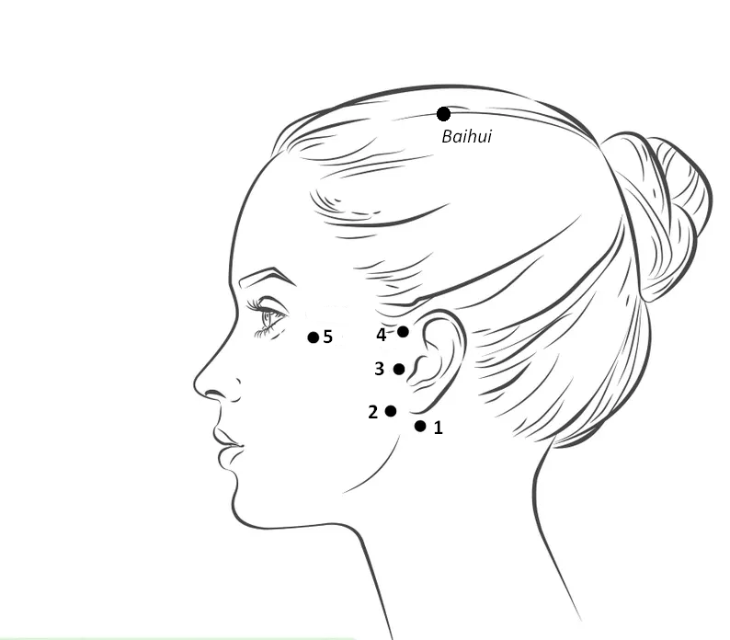
Točke na glavi
1. Degeneracije v celotni hrbtenici in dlesni
2. Obušesna žleza slinavka in ščitnica
3. Lajšanje bolečin in reset fiziologije
4. Oči in ušesa
5. Prsna bolečina
Baihui. Čiščenje čutov in umirjanje duha

Slide 24
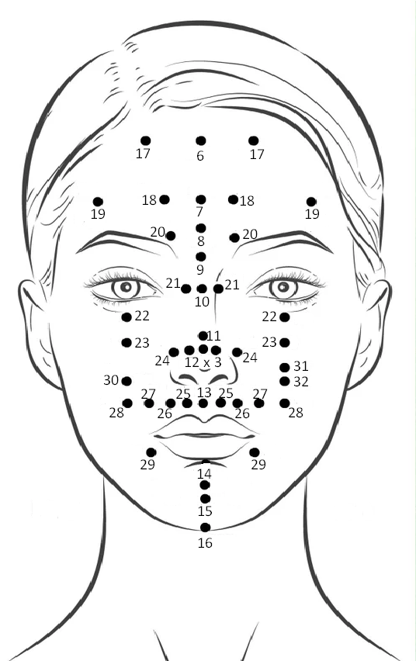
6. Hrbtenica
7. Hipofiza
8. Hrbtenica, Intuicija, Spanje
9. Vrat, Hipofiza, Epifiza, Nespečnost
10. Ščitnica
11. Nadledvične žleze, Sprostitev, Vitalnost
12. Lumbosakralna bolečina (tritočka)
13. Trebušna slinavka, Maternica, Želodec,
Regulacija hormonov, Vrtoglavica
14. Maternica, Prostata
15. Jajčniki, Maternica, Moda, Prostata, Zatilnica
16. Anus, Zatilje
17. Ledvice, Ledveni del hrbtenice, Spolni nagon
18. Jetra
19. Žolčnik, Vranica, Sprostitev
20. Čelni sinusi
21. Obščitnična žleza
22. Dojke, Jajčniki
23. Templji
24. Vranica
25. Trebušna slinavka, Jajčniki, Genitalije,
Prostata, Maternica
26. Trebušna slinavka, Prostata, Maternica, Jajčniki
27. Nadledvične žleze
28. Antibiotični učinek
29. Sečevodi, Regulacija tekočine
30. Limfa
31. Vranica, Prebavni encimi
32. Ščitnica, Dojke

Slide 25
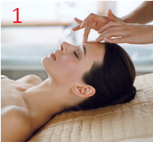
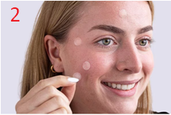
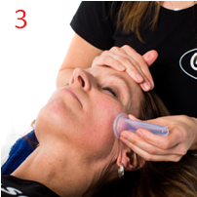
Kako najdemo točko in kako jo stimulirano ?
T O R E J
Najprej se iščejo občutljive točke.
Včasih se zaznajo tudi teksturne anomalije (luknjice ali zatrdline),
v tem primeru te točke je treba najprej malo močnejše zmasirati do zmanjševanja
ali celo izginotja teksturnih anomalij - to bolj velja na dlaneh in stopalih ali na trupu;
na obrazu se bolj redko to začuti.
Spremenjeni občutki na mestu tretmaja kot so srbečica, “aktivna” bolečina,
občutek lokalne toplote in prijetno zbadanje so signali učinka na te aktivne točke.
2. Podaljšana stimulacija
Statična 24-urna terapija s pritiskom - je dejansko obliž pod katerim je riž,
žito, ajda, kamenček, čili… oz katerakoli mehansko ali kemično aktivna snov.
Pri tem naj bi se občasno, po občutku, izvedel dinamični pritisk na semena/snov.
Po 24 urah se dajo nova semena in tretma se ponovi.
Ta metoda (24 ur) je dokaj uspešna pri starih kroničnih težavah ki jih spremlja
pogosta bolečina in pri otrocih.
3. Stimulacija z ventuzami
Točko najprej palpatorno najdemo potem jo tretiramo z silikonsko ventuzico
z tehniko drsenje. - NE izvajamo statični cupping -
Ko pride do zmernega eritema nadaljujemo na naslednjo točko.
Ko eritem izgine lahko se spet vrnemo na bioaktivno refleksno točko.

Slide 26
Pri izvajanje refleksoterapije je dobro vedeti
Diagnoza ki jo postavi zdravnik je neprecenljiva za zdravljenje vsake bolezni.
Diagnoza je v medicini prepoznavanje bolezni. Z anamnezo zdravnik ugotovi simptome,
ki se pojavljajo pri bolniku in bi lahko kazali na določeno bolezen.
Pri konvencialnem zdravljenju je mala razlika v učinkih med pacienti.
Pri alternativnem zdravljenju je velika razlika v učinkih med pacienti.
Alternativne metode zdravljenja so le v pomoč (torej niso adekvatno nadomestilo) konvencialnemu zdravljenju čeprav včasih alternativa naredi mali čudež ☺
Pacient in terapevt opazujeta stanje ter previdno balansirajta dozo alternative in
dozo konvencialnosti.
Ali je mogoče nadzorovati in preprečiti refleks oziroma odziv efektorja? = S fokusirano koncentracijo smo sposobni zajeziti nekatere odzive … toda to je pogosto na našo škodo.
Pozorni moramo biti na kontraindikacije ker osnovno nam je pravilo
Primum non noncere. (Najprej ne škodovati)
Refleksologija, refleksoterapija, refleksna masaža, refleksni odgovori, refleksi, refleksi, refleksi … Refleksi so eden od programov za preživetje. Delovanje hrbtenjačnih živcev in vegetativni sistem
so tudi program za preživetje. Intuicija, instinkt, empatija, … so tudi programi za preživetje.
Programi, programi, programi … Kdo pa je programer? ☺

